Slide 1

FACE RECGONITION
基于人脸识别的智能
医疗预约挂号系统

Slide 2
目 录
CONTENTS
项目背景
01
项目内容
02
项目架构
03
项目展示
04

Slide 3
01
项目背景
章节 PART

Slide 4
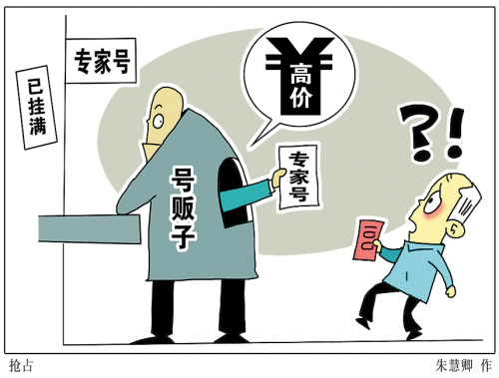
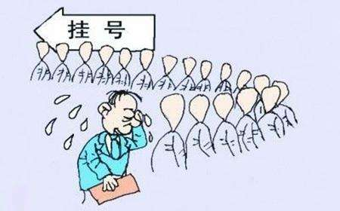
项目背景
Project Background
请替换文字内容
请替换文字内容
挂号难
号贩子烦
看病挂号是一件令人无比烦恼的事，感冒小痛小痒想去医院看个病，看到挂号大厅排队如此长，瞬间就想回家有没有
不仅是挂号队伍长，挂号贩子的存在，更是使得我们有时候想挂号都挂不到，只能选择委屈高价挂号。

Slide 5
项目背景
Project Background
人脸识别技术逐渐成熟
03
网络交易环境改善
02
预约挂号平台
互联网大潮的推进
01
04
众多场景人脸识别效果显著

Slide 6
项目背景
Project Background
旨在开发一款基于人脸识别的智慧医疗预约挂号平台。
帮助患者进行就诊挂号，节省挂号时间，方便患者快速就诊。

Slide 7
02
项目内容
章节 PART

Slide 8
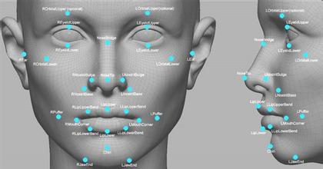
项目内容
Project Content
1、人脸识别信息注册。
挂号时运用“人脸识别注册”通过身份证+人脸识别，这种验证系统精准、科学地防止”号贩子”恶意注册并占用挂号资源，真实有效的方便实际病患挂号需求；

Slide 9
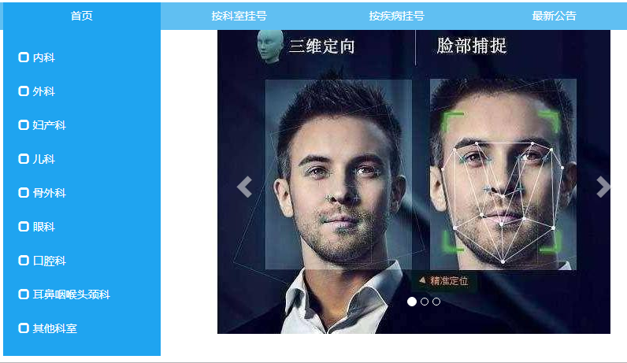
项目内容
Project Content
2、精准信息检索。
用户可通过点击相应科室、疾病或模糊搜索，实现预约挂号；

Slide 10
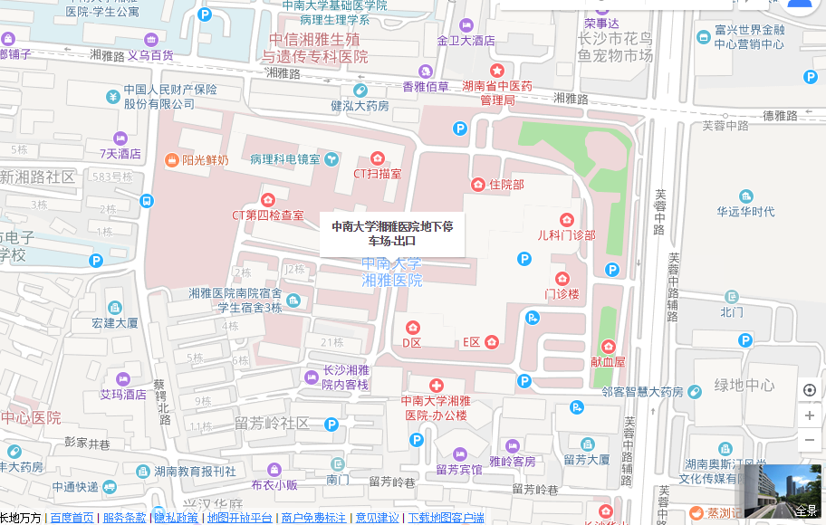
项目内容
Project Content
3、地图路径规划。
页面显示医院精准定位，用户可根据当前定位选择合适的驾车、公交、步行路径规划方式。

Slide 11
03
项目框架
章节 PART

Slide 12
项目架构
C
前端
HTML5,CSS,JavaScript,jQuery,Ajax,eCharts绘图
HTML5,CSS,JavaScript,jQuery,Ajax,eCharts绘图
三种模型集成测试
基于dlib依赖库和感知hash模型，进行人脸检测，68个关键检测点，提取描述因子，128维向量，计算欧拉距离。基于百度api人脸比对框架，进行人脸搜索。
A
人脸识别
前端
Github+码云
Ubuntu
D
Github进行项目托管；码云进行项目版本管理
Github
码云
数据爬取
python爬取模拟数据
浏览器分析ajax请求
requests模拟请求
pyquery解析
pymysql存储数据库
Pool进程池多线程爬取
B
API
高德地图API
E
调用高德地图API进行地理位置的确认，并进行路径规划
华为云Ubuntu

Slide 13
04
项目展示
章节 PART

Slide 14
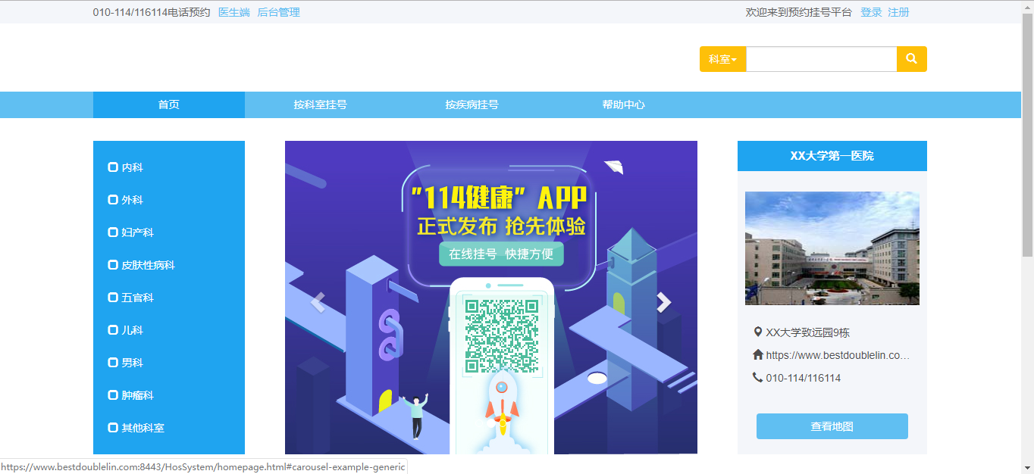
项目展示
Project Show
网址：https://www.bestdoublelin.com:8443/HosSystem/homepage.html

Slide 15
THANK YOU
感谢聆听，批评指导

